Slide 1

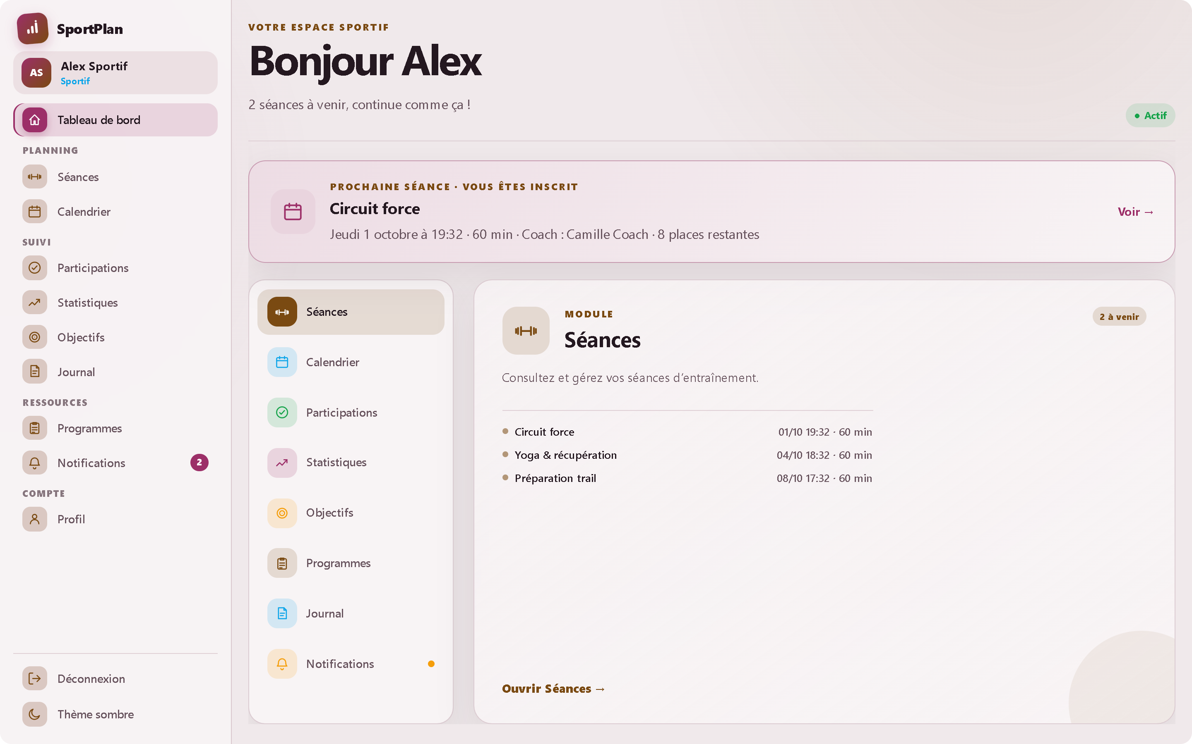
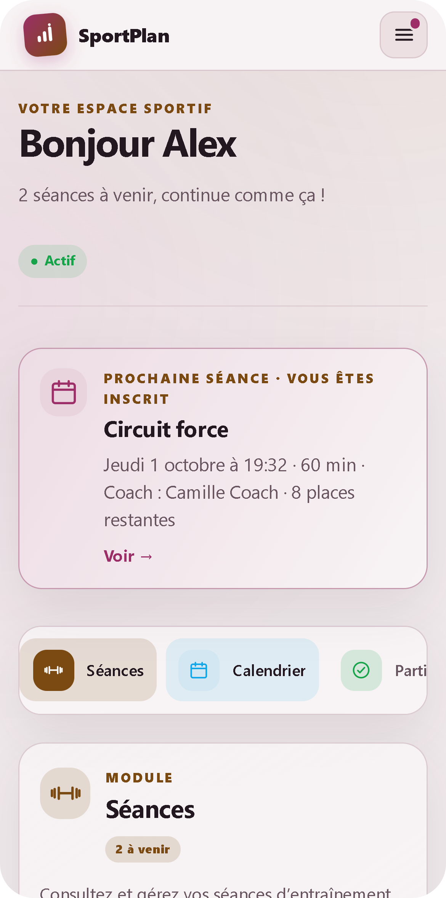
SportPlan
PROJET DE FIN DE FORMATION
Gérer et suivre ses séances sportives
Planifier ses entraînements, enregistrer ses résultats et visualiser sa progression, dans une seule application web.
Loïc Vanden Berghe
Développeur Full Stack · Technofutur TIC · 2026
Angular 22
FastAPI
SQL Server
Notes:
Durée : 10 s. Titre du projet. « Bonjour, je vais vous présenter SportPlan, mon projet de fin de formation : une application web de gestion et de suivi de séances sportives. »

Slide 2




INTRODUCTION
Qui suis-je ?
Biomédical
LV
Mon parcours de départ
Reconversion
Formation Développeur Full Stack chez Technofutur TIC
Loïc Vanden Berghe
23 ans
Full stack
Développeur Full Stack en formation
Domaine de prédilection : Python (FastAPI) et Angular
« La logique et la résolution de problèmes m’ont mené du biomédical au code. »
SportPlan
Mon projet de fin de formation, conçu de bout en bout
SportPlan
2
Notes:
Durée : 1 min 30 (2 min maximum).
« Bonjour, je m'appelle Loïc Vanden Berghe, j'ai 23 ans. Je viens du biomédical et je me suis reconverti en suivant la formation Développeur Full Stack chez Technofutur TIC. La logique et la résolution de problèmes m'ont mené au code. J'apprécie particulièrement le full stack, avec Python (FastAPI) côté serveur et Angular côté interface, ce qui m'a amené à réaliser ce projet. »
Rester concis : donner le contexte, pas tout le parcours.

Slide 3




LE BESOIN
Un suivi sportif dispersé
Une personne qui s’entraîne jongle souvent entre plusieurs outils pour noter ses séances, ses performances, ses objectifs et sa progression.
Notes papier
Séances et charges notées à la main
Appli de chrono
Une seule application
Résultats isolés, sans historique commun
Séances, performances, objectifs et progression réunis au même endroit, pour le sportif comme pour son coach.
Tableur Excel
Progression à calculer et tracer soi-même
Conséquence : un suivi fragmenté, une progression difficile à visualiser et une motivation qui s’essouffle.
SportPlan
3
Notes:
Durée : ~1 min.
Le problème : une personne qui s'entraîne utilise souvent plusieurs outils séparés (notes, appli de chrono, tableur) pour ses séances, performances, objectifs et progression. Le suivi est moins clair et la motivation peut baisser.
Transition : « D'où l'idée de tout centraliser dans une seule application. »

Slide 4




LA SOLUTION
Une application unique pour tout centraliser
Une application qui aide les sportifs à planifier leurs entraînements, enregistrer leurs résultats et visualiser leur progression, pour un suivi simple et centralisé.
Planifier
Séances, calendrier, programmes
Enregistrer
Participations, performances, journal
Visualiser
Statistiques, objectifs, records
Tableau de bord d’un sportif (compte de démonstration)
SportPlan
4
Notes:
Durée : ~1 min.
Pitch à mémoriser : « Je développe une application qui aide les sportifs à planifier leurs entraînements, enregistrer leurs résultats et visualiser leur progression, afin d'avoir un suivi simple et centralisé. »
Montrer le tableau de bord : la prochaine séance où l'on est inscrit, et les modules (Séances, Calendrier, Participations, Statistiques, Objectifs…).

Slide 5




UTILISATEURS
Trois rôles, trois usages
Sportif
Coach
Admin
Rôle par défaut à l’inscription
En plus des écrans du sportif :
Supervision de la plateforme
S’inscrire aux séances
Suivre son assiduité
Performances, objectifs, journal
Rappel si une séance approche
Créer ses propres séances
Modifier ou annuler ses séances
Marquer les présences
Commenter les bilans du journal
Gérer n’importe quelle séance
Voir tous les comptes
Changer le rôle d’un compte
Activer ou désactiver un compte
Le rôle est revérifié côté serveur à chaque requête (require_roles) : les guards Angular ne servent qu’à l’expérience utilisateur.
SportPlan
5
Notes:
Durée : ~45 s.
Public cible : les sportifs qui veulent organiser leurs séances et suivre leurs progrès, et les coachs qui suivent leurs athlètes. L'admin supervise les séances et les comptes (il ne peut pas modifier sa propre ligne depuis l'écran Comptes : garde-fou d'interface). Le rappel s'affiche à l'ouverture de l'application si une séance commence dans moins de 3 h.
Point clé : le frontend ne fait jamais confiance au rôle en cache ; chaque endpoint protégé revérifie le rôle côté serveur (require_roles). Un coach ne peut pas modifier la séance d'un autre coach.

Slide 6




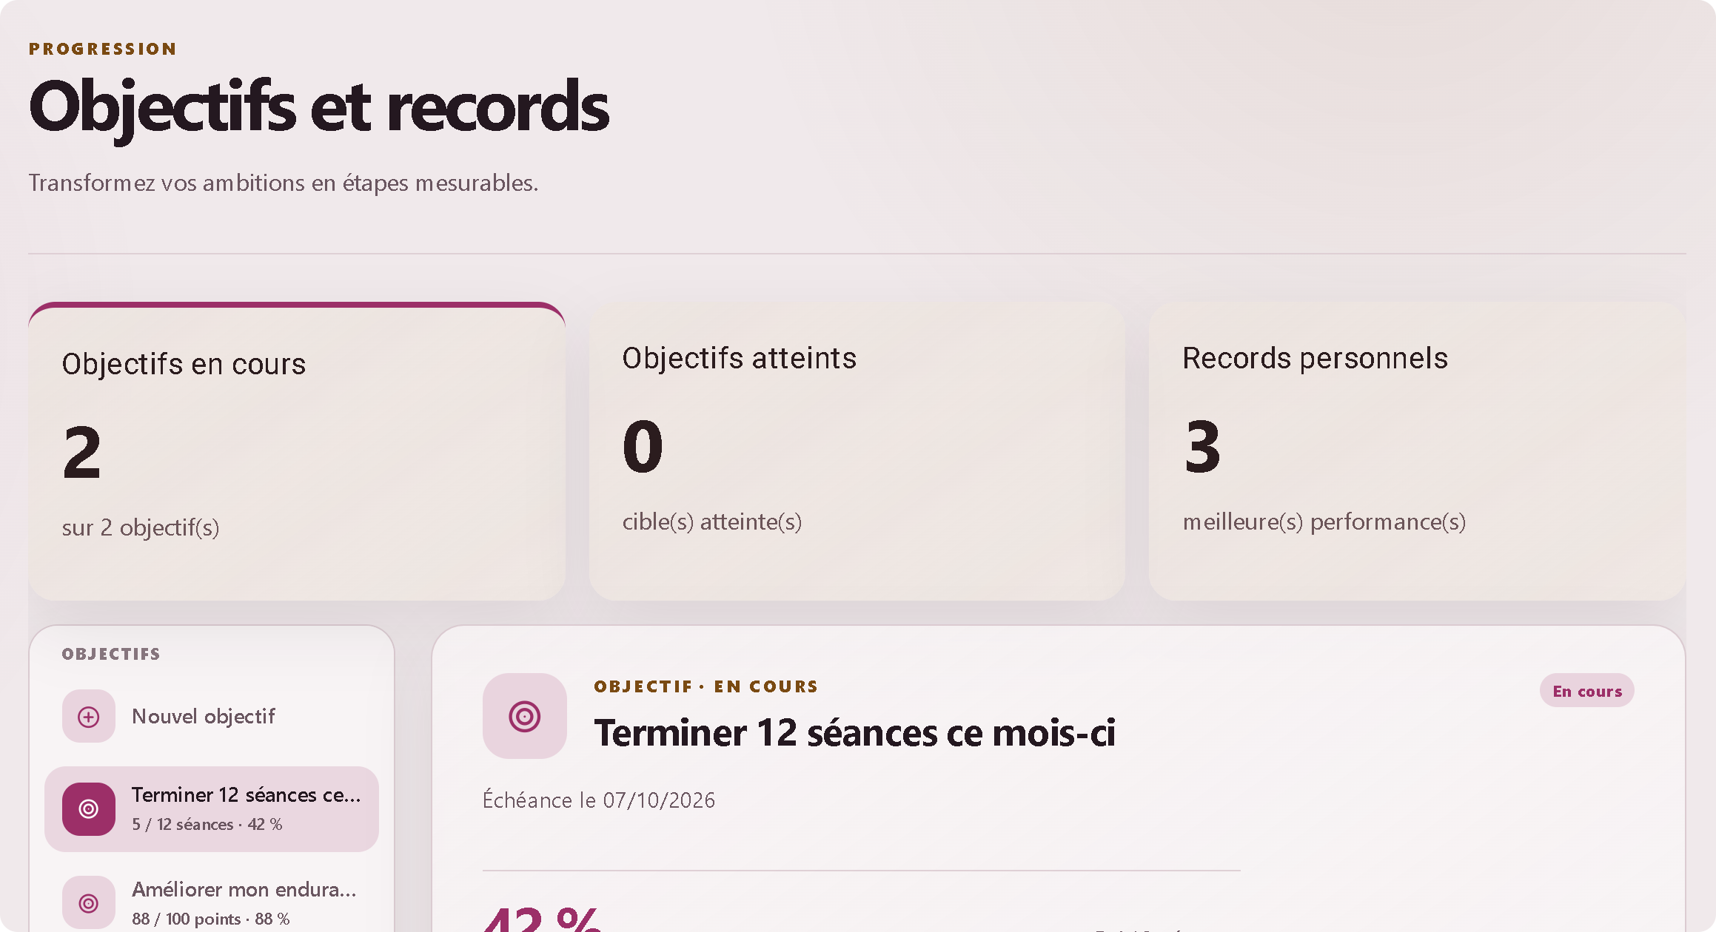
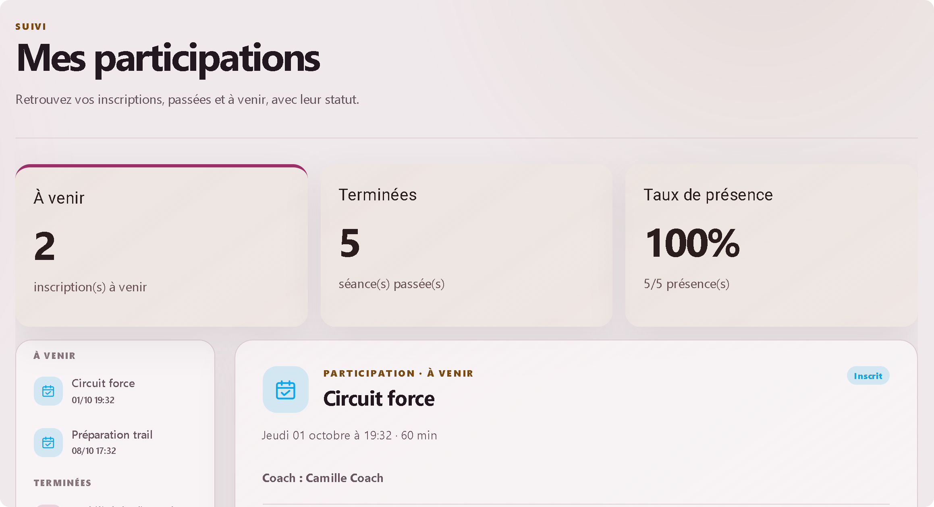



FONCTIONNALITÉS
Un tour de l’application
Authentification & profil
Connexion, mot de passe oublié
Séances & calendrier
Répétition, liste d’attente, agenda
Participations
Présences, assiduité, export CSV
Statistiques
Calendrier
Séances (vue coach)
Graphiques, badges, séries
Objectifs & records
Cibles mesurables, records personnels
Programmes & journal
Plans sur plusieurs semaines, ressenti
Notifications & alertes
Rappels, sportifs à relancer
Objectifs & records
Participations
SportPlan
6
Notes:
Durée : ~1 min.
Parcourir rapidement l'étendue du projet : authentification et profil, séances et calendrier, participations, statistiques avec graphiques, objectifs et records personnels, programmes et journal, notifications et rappels. Les captures viennent des comptes de démonstration (seed.py).

Slide 7




STACK TECHNIQUE
Des technologies choisies pour leur rôle
FRONTEND
VISUALISATION
LE PROJET EN CHIFFRES
Angular 22 · TypeScript
Chart.js
Interface et formulaires
Graphiques de progression
56
13
BACKEND
DONNÉES
endpoints REST
tables SQL Server
Python · FastAPI
SQL Server · SQLAlchemy
API REST et logique métier
Persistance via l’ORM (pyodbc)
17
165
SÉCURITÉ
QUALITÉ
écrans Angular
tests automatisés
JWT · Argon2 · CORS
Pytest · Vitest
Comptes et accès protégés
Tests backend et frontend
SportPlan
7
Notes:
Durée : ~1 min 15.
Versions : FastAPI 0.115, SQLAlchemy 2.0, pyodbc 5.3 (ODBC Driver 18), PyJWT (JWT HS256), argon2-cffi ; Angular 22 + Angular Material, Chart.js.
Chiffres : 56 endpoints REST (55 répartis en 12 routeurs + /health), 13 tables, 17 écrans Angular, 165 tests automatisés (103 backend Pytest, dont des tests d'API sur une base SQLite en mémoire, + 62 frontend Vitest), tous au vert.
Pourquoi Angular : composants, routage et outillage adaptés à une application riche. Pourquoi FastAPI : API rapide à écrire, validation Pydantic, documentation automatique (/docs).

Slide 8

ARCHITECTURE
Frontend, API et base de données
Angular
FastAPI
SQL Server
Frontend
API REST
Base de données
Composants standalone
Routeurs (endpoints)
Modèles SQLAlchemy
HTTP / JSON
ORM
Services HTTP
Schémas Pydantic
Relations entre tables
+ jeton JWT
SQLAlchemy
+ pyodbc
Guards & interceptor
Règles métier
Scripts de migration
Un dossier par fonctionnalité
Sécurité JWT
Données de démo (seed)
Séparation des responsabilités : Angular gère l’interface ; FastAPI reçoit les requêtes et applique les règles métier (routeurs), après validation des données (schémas Pydantic) ; SQLAlchemy relie le code Python aux tables SQL Server.
SportPlan
8
Notes:
Durée : ~1 min 30.
« J'ai séparé l'interface Angular du backend FastAPI afin que chaque partie ait une responsabilité claire. Côté backend, les routeurs reçoivent les requêtes et appliquent les règles métier, les schémas valident les données et les modèles représentent la base de données. Cette organisation facilite la maintenance, les tests et l'ajout de nouvelles fonctionnalités. »
Détails : les règles métier (propriété d'une séance, capacité, dates, statuts) sont appliquées dans les routeurs ; le dossier services/ ne contient qu'un utilitaire de dates (is_past). Chaque requête reçoit sa propre session SQLAlchemy (dépendance get_db), fermée automatiquement même en cas d'erreur. 11 routeurs : auth, users, sessions, exercises, participations, performances, statistics, goals, programs, notifications, journal. 6 scripts de migration SQL. Côté Angular : un dossier par fonctionnalité (page + service co-localisés).

Slide 9



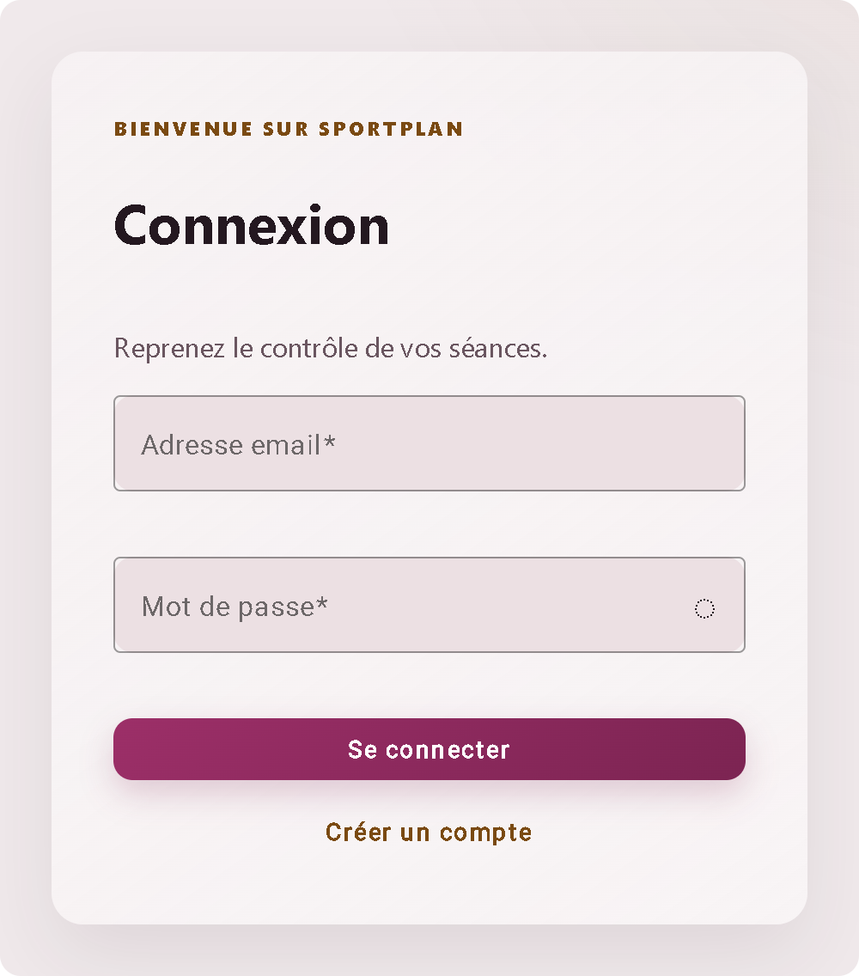
SÉCURITÉ
Authentification et protection des accès
Connexion
Argon2
Jetons JWT
Accès contrôlé
Email + mot de passe
Mot de passe haché, jamais stocké en clair
Accès 30 min, renouvelé automatiquement (refresh 7 j)
Rôle revérifié par l’API (require_roles)
backend/app/security.py
ALGORITHM = "HS256"
password_hasher = PasswordHasher()
...
def hash_password(password: str) -> str:
return password_hasher.hash(password)
...
def create_token(subject: str, token_type: str, expires_delta: timedelta) -> str:
now = datetime.now(timezone.utc)
payload = {"sub": subject, "type": token_type, "iat": now,
"exp": now + expires_delta, "jti": secrets.token_urlsafe(16)}
return jwt.encode(payload, get_settings().secret_key, algorithm=ALGORITHM)
SportPlan
9
Notes:
Durée : ~1 min.
« L'authentification s'appuie sur des jetons JWT. Les routes protégées du frontend utilisent un guard, tandis qu'un interceptor ajoute le jeton aux requêtes API. Cela évite qu'un utilisateur non connecté accède aux données privées. »
Si question : Argon2id (64 Mio de mémoire, 3 passes, 4 threads). À l'inscription comme au changement de mot de passe : 12 à 128 caractères, minuscule, majuscule et chiffre ; l'inscription publique ne crée que des comptes sportif (403 sinon). Jeton d'accès de 30 min renouvelé automatiquement par l'intercepteur Angular grâce au refresh token (7 jours, stocké en base sous forme d'empreinte SHA-256, rotation à chaque renouvellement, révoqué à la déconnexion ; un jeton déjà remplacé et réutilisé après 60 s ferme toutes les sessions du compte ; bouton « Se déconnecter de tous les appareils »). Connexion limitée à 10 tentatives par minute et par IP, et compte bloqué 15 min après 5 échecs (429) ; un email inconnu reçoit la même réponse, dans le même temps, qu'un mauvais mot de passe. En-têtes de sécurité HTTP (nosniff, CSP, anti-iframe), bibliothèque PyJWT (python-jose, abandonnée, avait des CVE). CORS limité au front Angular. Clé JWT d'au moins 32 caractères imposée au démarrage. 403 si le rôle est insuffisant (require_roles), si un coach touche la séance d'un autre coach, si quelqu'un modifie son propre rôle, ou si un non-coach modifie une présence. Toutes ces règles sont couvertes par les tests d'API. Mot de passe oublié : lien à usage unique valable 30 min, jeton stocké haché, réponse identique pour un email inconnu, et lien construit seulement avec une origine autorisée (sinon un attaquant pourrait faire envoyer un lien vers son site). Exports CSV protégés contre l'injection de formules Excel. La PWA ne met jamais en cache les réponses de l'API.

Slide 10
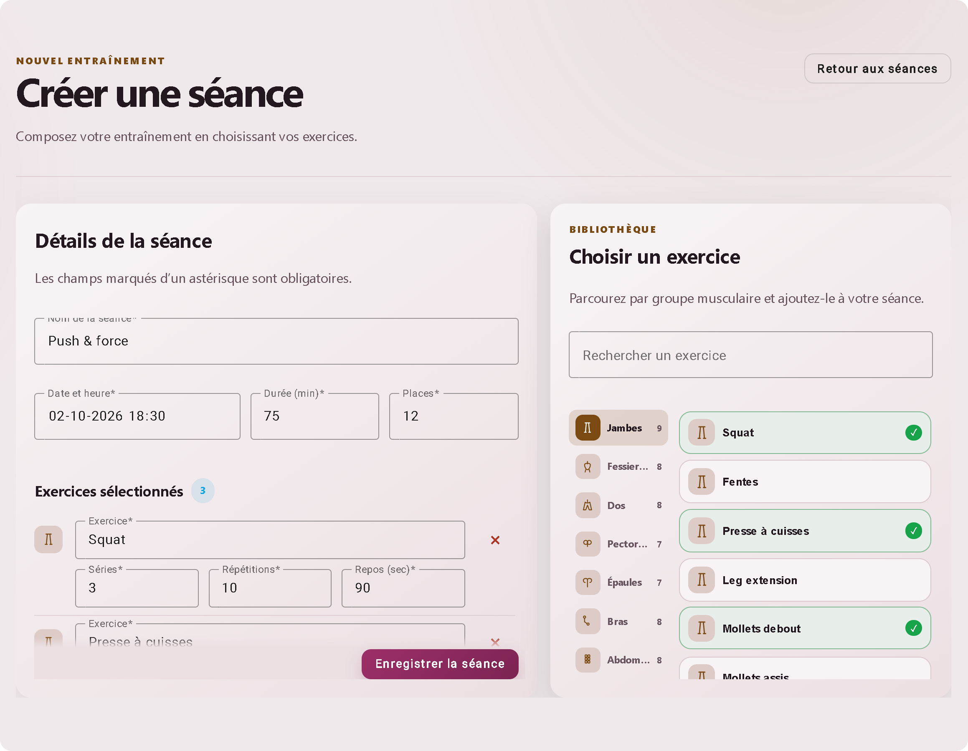
DÉMONSTRATION A
Créer une séance d’entraînement
1
Se connecter avec le compte coach de démo
2
Ouvrir « Créer » (/workouts/new)
3
Saisir la séance et choisir les exercices
4
Enregistrer : retour à « Séances », puis au calendrier
backend/app/routers/sessions.py
@router.post("/", response_model=SessionRead, status_code=201)
def create_session(
data: SessionCreate, db: Session = Depends(get_db),
user: User = Depends(require_roles("coach", "admin"))):
...
if user.role == "coach" and data.coach_id != user.id:
raise HTTPException(
403, "Un coach ne peut créer que ses propres séances")
...
item = SportSession(**data.model_dump())
db.add(item)
db.commit()
...
SportPlan
10
Notes:
Durée : ~4 min 30 (2 min de démo interface + 2 min 30 de code).
Démo : se connecter (coach.demo@sportplan.dev), ouvrir /workouts/new, saisir « Push & force », ajouter des exercices depuis la bibliothèque (groupée par groupe musculaire), enregistrer : l'application revient sur « Séances » ; montrer ensuite la séance dans le calendrier.
Validation : vider le nom de la séance, le bouton « Enregistrer la séance » se désactive (Validators.required) ; une date passée est refusée par l'API (400).
Code : require_roles("coach", "admin") bloque les sportifs avant même d'entrer dans la fonction (403). Le code vérifie ensuite qu'un coach ne crée que ses propres séances ; les lignes masquées par « ... » refusent aussi une date passée (400) et un coach introuvable (404). Côté Angular, le formulaire réactif (Validators.required, Validators.min(1)) valide d'abord, puis le service envoie la séance au nom du coach connecté.
Transition : « Côté utilisateur, la création est rapide. Côté technique, les données sont validées d'abord dans le formulaire, puis à nouveau par le backend avant d'être enregistrées en base de données. »

Slide 11
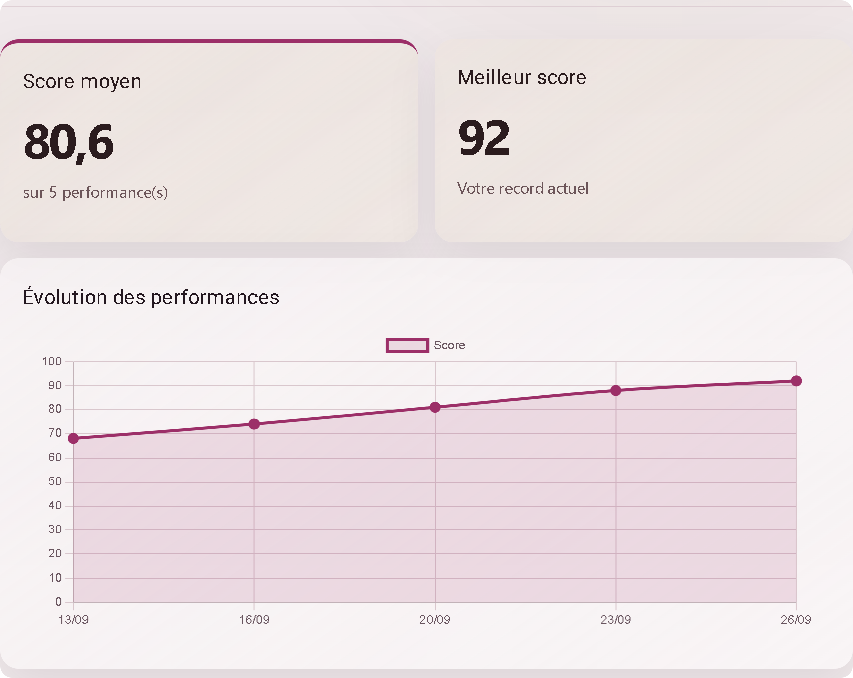
DÉMONSTRATION B
Suivre sa progression
1
Ouvrir Statistiques (compte sportif)
2
Lire le score moyen et le meilleur score
3
Montrer la courbe d’évolution (68 → 92)
4
Mettre à jour un objectif dans « Objectifs »
backend/app/routers/performances.py
@router.get("/", response_model=list[PerformanceRead])
def list_performances(db: Session = Depends(get_db),
user: User = Depends(get_current_user)):
...
if user.role == "admin":
query = select(Performance)
elif user.role == "coach":
...
else:
query = select(Performance).where(
Performance.user_id == user.id)
return db.scalars(
query.order_by(Performance.recorded_at.desc())).all()
SportPlan
11
Notes:
Durée : ~4 min 30 (2 min de démo interface + 2 min 30 de code).
Démo : se connecter (sportif.demo@sportplan.dev), ouvrir Statistiques : vue d'ensemble (score moyen, meilleur score), historique, assiduité ; puis Objectifs (« Terminer 12 séances ce mois-ci »). Dans la fiche de l'objectif : champ « Valeur actuelle » et, pour un objectif en séances, le nombre de séances suivies depuis le 1er du mois (présences réelles) avec « Reprendre ce nombre ».
Code : Le serveur ne renvoie que les performances autorisées : toutes pour un admin, celles de ses séances pour un coach, les siennes pour un sportif. Angular calcule ensuite le score moyen et le meilleur score (average() et best() dans performances.component.ts), puis Chart.js trace la courbe avec les couleurs du thème (variables CSS).
Transition : « Cette fonctionnalité ne se contente pas de stocker une valeur : elle transforme les données d'entraînement en indicateurs visuels utiles pour mesurer la progression. »
Si le thème change pendant la démo, recliquer sur « Vue d'ensemble » pour redessiner le graphique.

Slide 12
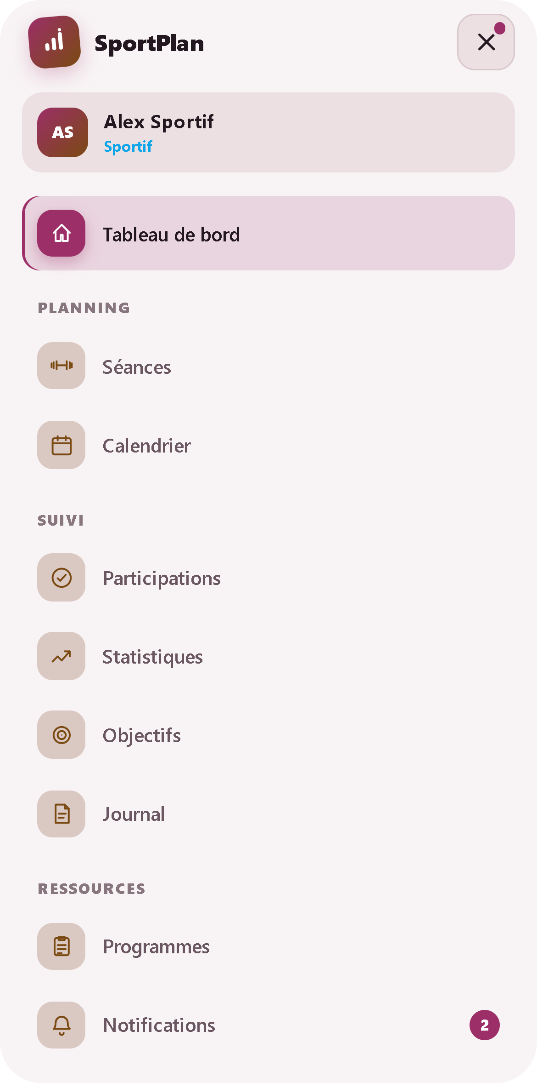



QUALITÉ & FINITIONS
Pensée pour le téléphone, vérifiée par des tests
Mobile & PWA
Thème sombre
Accessibilité
Installable, Z Fold, tablettes
Bascule clair / sombre
WCAG 2.2 AA, clavier
103/103
62/62
165
tests backend (Pytest)
tests frontend (Vitest)
commits Git en 20 jours
DIFFICULTÉ RÉSOLUE
Les textes accentués ressortaient abîmés : « Mobilité » devenait « MobilitÃ© ». Les colonnes étaient créées en VARCHAR (Windows-1252) au lieu de NVARCHAR.
Solution : colonnes passées en Unicode / UnicodeText (NVARCHAR sous SQL Server), schéma recréé et données rechargées avec seed.py.
SportPlan
12
Notes:
Durée : ~45 s.
L'application s'adapte au téléphone (menu burger, pages sans débordement horizontal), propose un thème sombre et un rappel (toast à l'ouverture si une séance commence dans moins de 3 h).
Difficulté à raconter : l'encodage des accents (VARCHAR → NVARCHAR), commit 7270ded.
Autres difficultés si on demande :
- Le refresh token était émis par le serveur mais jamais utilisé : déconnexion au bout de 30 min. Solution : renouvellement transparent dans l'intercepteur, avec un seul appel partagé (rotation des jetons).
- Angular 22 démarre par défaut en mode zoneless : même avec zone.js chargé, les réponses HTTP ne déclenchaient plus de rendu et des pages restaient sur « Chargement… ». Solution : provideZoneChangeDetection() et un opérateur RxJS markForCheck() réutilisable.
- Les graphiques Chart.js ne s'affichaient qu'au second clic (canvas de 0×0 derrière un @if). Solution : attendre le rendu avec un double requestAnimationFrame.
- SQL Server refusait « IS 1 » généré par .is_(True). Solution : User.is_active == True.
- Sur téléphone, les pages débordaient (jusqu'à 4 400 px de large) : align-items: flex-start dans une mise en page en colonne. Solution : align-items: stretch et menu burger.
- Les tests ont révélé que deux jetons émis dans la même seconde étaient identiques (erreur 500 sur la contrainte d'unicité en base). Solution : un identifiant aléatoire (jti) dans chaque jeton.
- Les notifications écrivaient l'heure en UTC (2 h de décalage avec l'écran). Solution : conversion Europe/Paris (paquet tzdata sous Windows).
- Le script reset_demo.py aurait échoué après l'ajout de la liste d'attente (clés étrangères). Solution : suppression des nouvelles tables, et un test qui le vérifie.

Slide 13
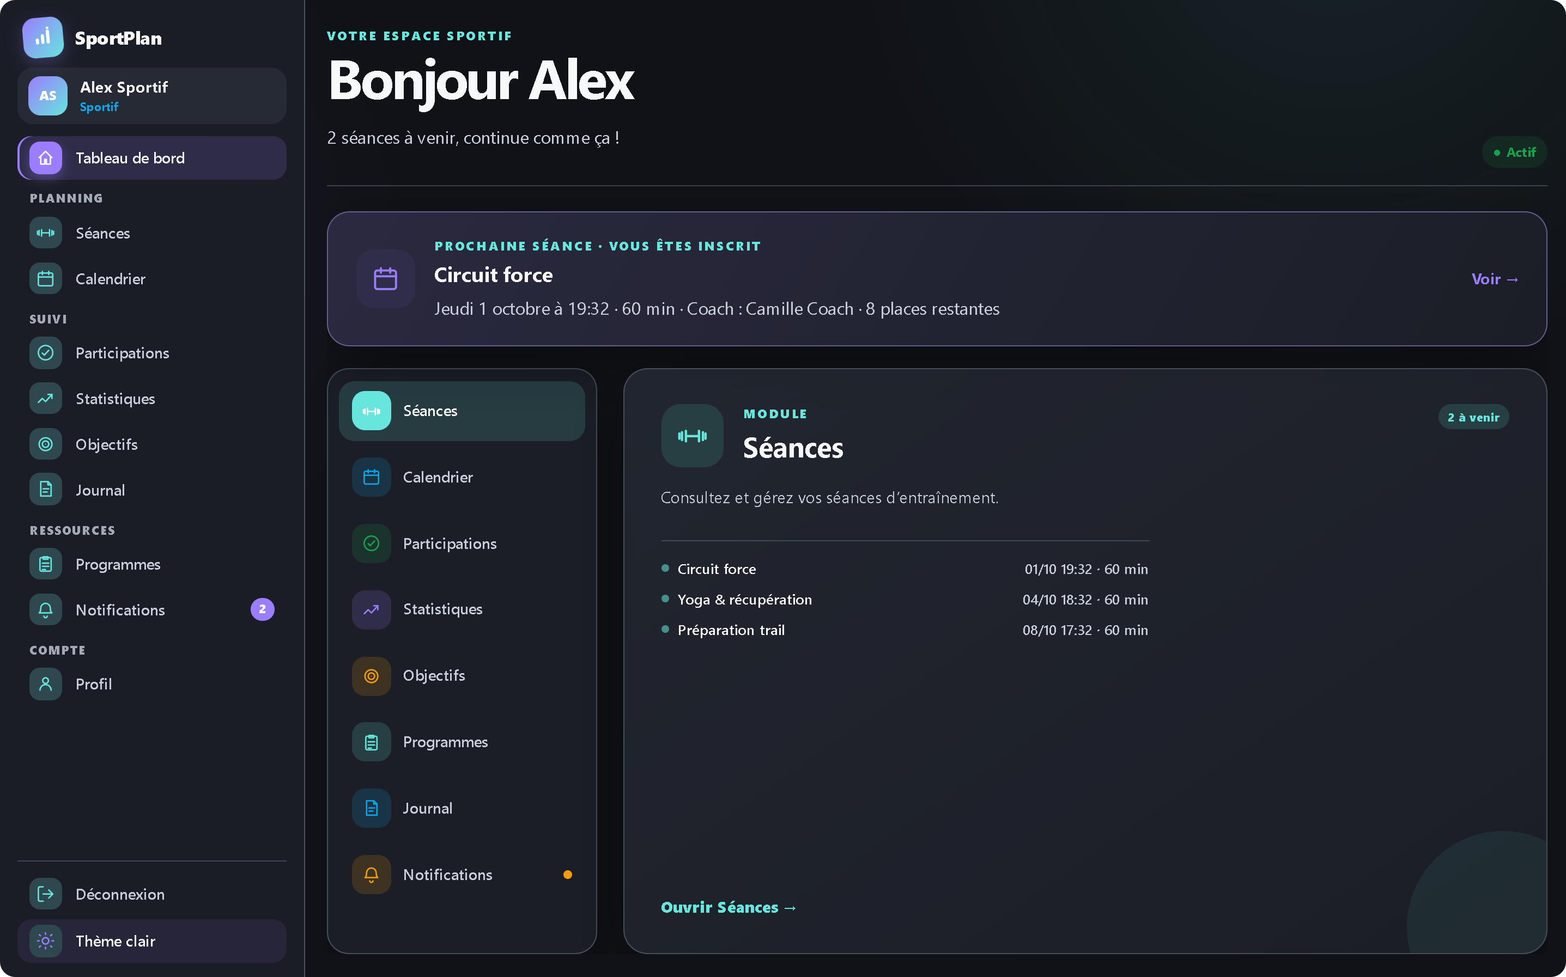



CONCLUSION
Un suivi sportif centralisé,
de bout en bout
Planifier, enregistrer et analyser ses entraînements : une application Angular et FastAPI, organisée autour d’une API sécurisée et d’une base de données relationnelle.
PROCHAINES ÉVOLUTIONS
Merci de votre attention
Rappels par e-mail
Mise en ligne
Messagerie
Avant chaque séance
HTTPS, base Azure SQL
Coach ↔ sportif
Des questions ?
SportPlan
13
Notes:
Durée : 20 à 30 s.
« Pour conclure, ce projet répond au besoin de centraliser le suivi sportif : planifier, enregistrer et analyser ses entraînements. J'ai construit une application Angular et FastAPI organisée autour d'une API sécurisée et d'une base de données relationnelle. Les fonctionnalités présentées montrent à la fois la valeur pour l'utilisateur et les choix techniques réalisés. »
Questions probables : pourquoi Angular (composants, routage, outillage) ; pourquoi FastAPI (rapide, validation Pydantic, documentation automatique /docs) ; pourquoi séparer front et back (responsabilités, API réutilisable) ; protection des comptes (Argon2, JWT, rôles revérifiés côté serveur) ; pourquoi SQLAlchemy (modèles Python cohérents avec la base).

